Slide 1

Banco de Dados
Curso de Especialização em Internet das Coisas
Leonardo Faix Pordeus
leonardopordeus@gmail.com
2017

Slide 2
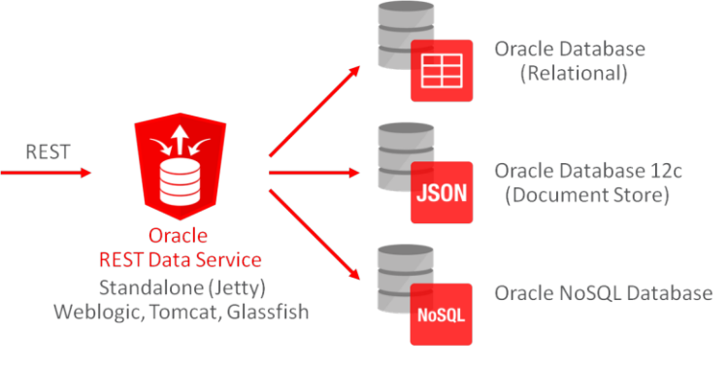
Armazenar e Consumir Dados

Slide 3
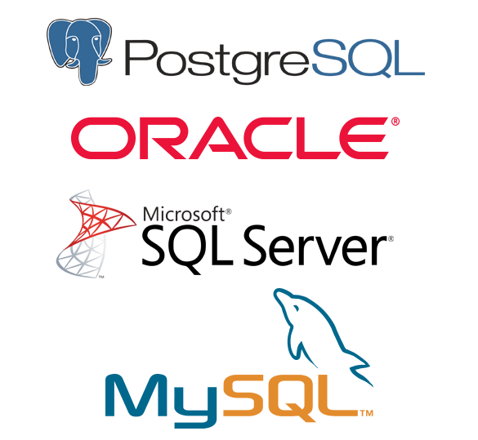
Armazenar e Consumir Dados

Slide 4
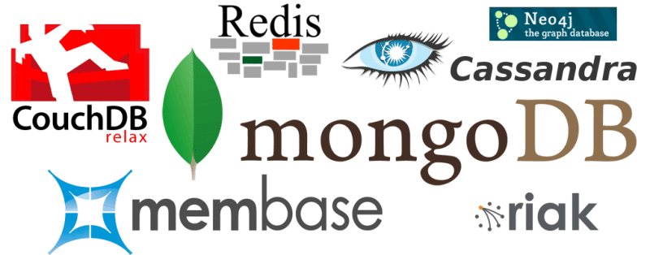
NoSQL – Not Only SQL

Slide 5
Porque NoSQL?
Variedade de dados:
Diferentes estruturas;
JSON, XML, Imagens, Videos,...
Crescimento da Quantidade de Dados:
Escalabilidade;
Velocidade:
Análise de dados em tempo real;
Veracidade:
Os dados nem sempre são precisos;
Eventual consistência;

Slide 6
Porque NoSQL?
Bancos de dados Relacionais:
Decremento de performance com o aumento “exponencial” da quantidade de dados;
Difícil distribuição;
Difícil escalabilidade;
Preciso conhecer o esquema antes;

Slide 7
Porque SQL?
ACID
Atomicidade;
Tudo ou nada;
Consistência:
Uma transação deve respeitar as regras de integridade dos dados (Chaves e restrições, ...).
Isolamento:
Os dados de uma transação não interferem em outra;
Durabilidade:
Em caso de falha e/ou reinício do sistema, os dados estão disponíveis em seu estado correto.

Slide 8
NoSQL - Vantagens
Flexibilidade:
Dados semi-estruturados;
Esquema dinâmico;
Fácil adicionar novos campos;
Operações mais rápidas
Distribuição:
Escalável - Horizontalmente;
Novos modelos de armazenamento;

Slide 9
NoSQL - Desvantagens
Esquemas fracos:
Código mais complexo;
Inconsistências;
Degradação de performance;
Redundância;
APIs não seguem um padrão;

Slide 10
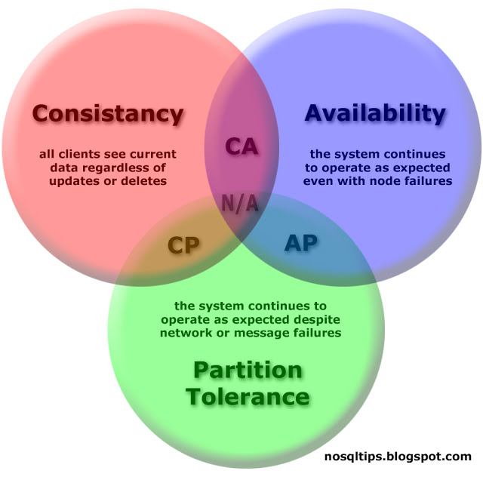
Teorema de CAP
Teorema de Brewer, afirma que é impossível que o armazenamento de dados distribuído forneça simultaneamente mais de duas das três garantias seguintes;

Slide 11
Teorema de CAP
Consistência:
Cada leitura recebe a escrita mais recente ou um erro;
Todos os nós visualizam os mesmos dados ao mesmo tempo;
Disponibilidade (Availability):
Toda requisição recebe uma resposta de sucesso ou falha.
Sem garantia de que contém a escrita mais recente;
Partição tolerante a falhas:
O sistema continua a funcionar apesar de um número arbitrário de mensagens serem descartadas (ou atrasadas) pela rede entre nós.

Slide 12
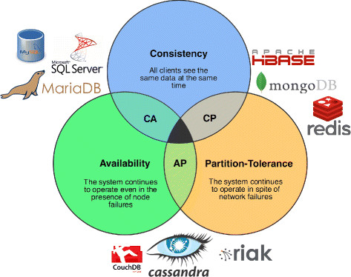
Teorema de CAP
Lourenço, João & Cabral, Bruno & Carreiro, Paulo & Vieira, Marco & Bernardino, Jorge. (2015)

Slide 13
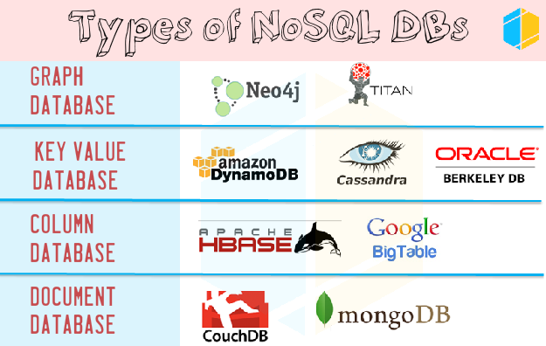
Principais Tipos

Slide 14
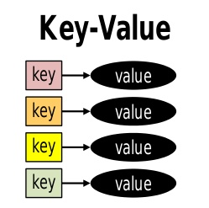
Key-Value
Chaves são identificadores utilizados para acessar os dados;
Valores podem conter qualquer tipo de dado
Imagem;
Vídeo;
Arrays;
...
Berkley DB, Memcache, DynamoDB, S3,Redis, Riak

Slide 15
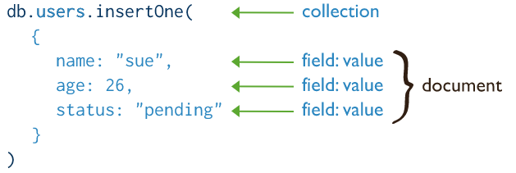
Document Based
Permite adicionar dados semiestruturados:
Documentos como XML, JSON,...
Contém sua própria descrição e hierarquia;
Os elemento do documento podem ser utilizados em consultas;
MongoDB, CouchDB, Firebase etc;

Slide 16
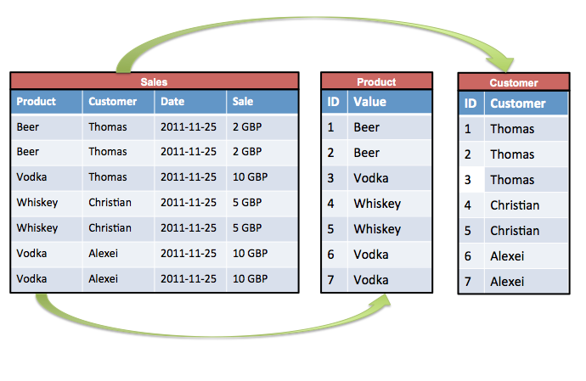
Column
Os dados são agrupados por meio de colunas ao invés de linhas (row);
Leituras rápidas;
Escrita custosa;
Exemplos:
Casssandra;
Hbade;
BigTable;

Slide 17
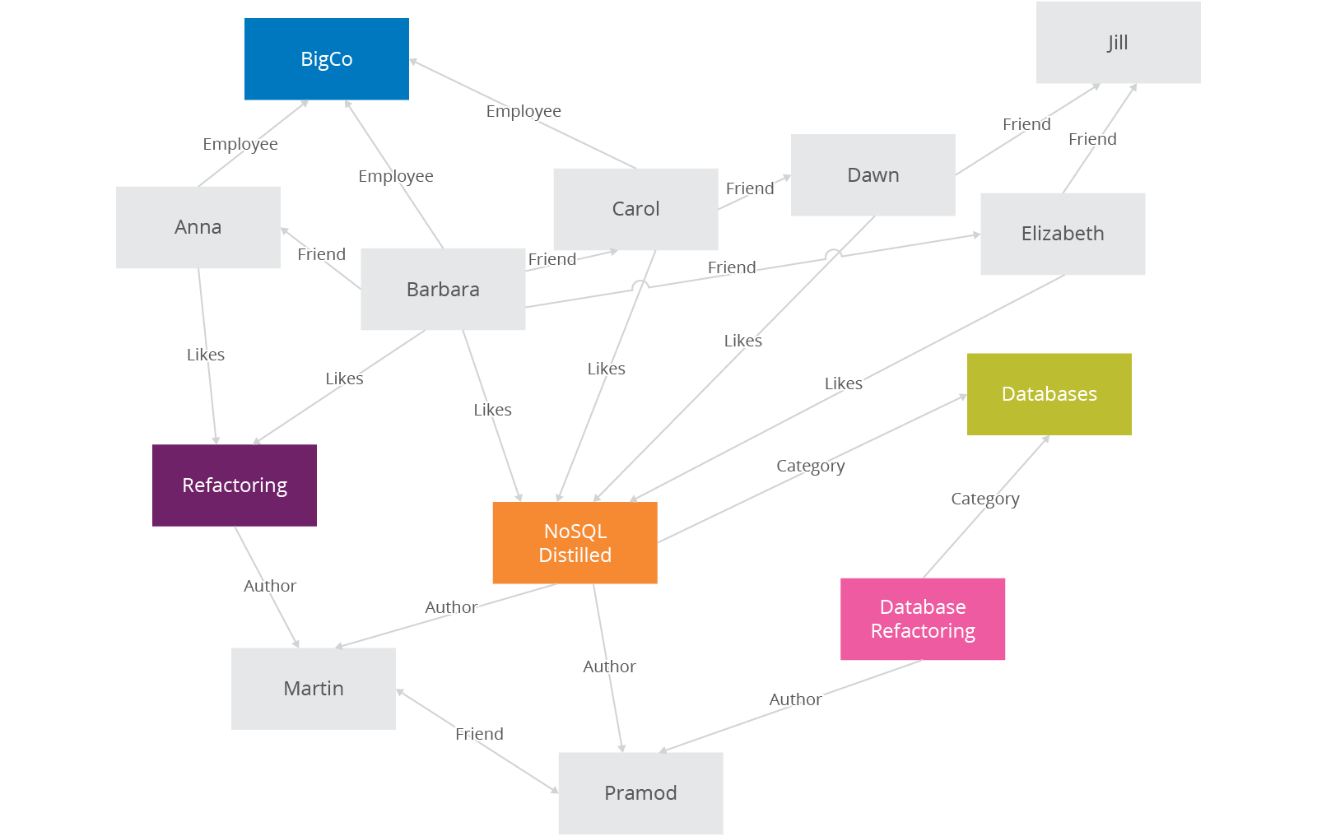
Graph
Utilizam conceitos de grafos;
Utilizado para analisar interconexões;
Dado é armazenado por meio de nós e relações;
Exemplo Neo4j;

Slide 18
MongoDB
Document Based:
JSON;
REST;
API;
https://www.mongodb.com/
Local;
Cloud;
http://api.mongodb.com/python/current/tutorial.html

Slide 19
Mongo - Python
import pymongo myclient = pymongo.MongoClient("mongodb://localhost:27017/") mydb = myclient["ceiot_aula"] mycollection = mydb["aluno"] aluno = { "nome": "Aluno1", "dataNascimento":"05/11/1985" } x = mycollection.insert_one(aluno) print(x)

Slide 20
Mongo - Python
import pymongo myclient = pymongo.MongoClient("mongodb://localhost:27017/") mydb = myclient["ceiot_aula"] mycollection = mydb["aluno"] print("Busca tudo") for x in mycollection.find(): print(x)

Slide 21
Firebase
Conjunto de Aplicações
Desenvolvimento Mobile
Google
https://firebase.google.com/?hl=pt-br
Firebase Realtime Database;
NoSQL em nuvem
Document
Android/IOS/Web

Slide 22
Firebase Realtime Database;
Gravar:
POST - https://ceiot-bd.firebaseio.com/alunos.json
Ler:
GET - https://ceiot-bd.firebaseio.com/alunos.json?
{ "nome":"Leonardo“ }

Slide 23
CouchDB
Document Based:
JSON;
REST;
http://couchdb.apache.org/

Slide 24
Redis
Banco de dados em memória
Cache
Chat, sistemas de mensagens e filas
Armazenamento de sessões
Análise em tempo real
Chave-Valor
Durabilidade Opcional
Backup para disco.
http://try.redis.io/

Slide 25
Projeto
Projeto do banco de dados;
Implementar um banco de dados;
Inserir dados fictícios;
Criar consultas para extrair informações do banco (Fazendo uso de JOIN, HAVING, ...);
Aplicação WEB com REST para consumir os dados;

Slide 26
Referências
SILBERSCHATZ, A.; KORTH, H. F., SUDARSHAN, S. Sistema de Banco de Dados, 6 ed., Elservier, 2012;
http://www.db-book.com/;
Lourenço, João & Cabral, Bruno & Carreiro, Paulo & Vieira, Marco & Bernardino, Jorge. (2015). Choosing the right NoSQL database for the job: a quality attribute evaluation. Journal of Big Data.
https://www.w3schools.com/sql/;
https://aws.amazon.com/pt/nosql/
http://api.mongodb.com/python/current/tutorial.html
https://firebase.google.com/?hl=pt-br

